Slide 1
POZNATI LJUDI KOJI SU NOSILI ŠEŠIR

Slide 2
ŠEŠIRI
Poznate ličnosti kao naprimjer glumci, pjevači, plesači i slično uvijek su nosili svoje šešire.
Nosili su ih različitih oblika i boja.

Slide 3
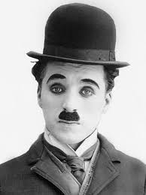
CHARLIE CHAPLIN
Charlie Chaplin poznati glumac crno bijelih filmova uvijek je nosio svoj cilindar. Charliev šešir njegov je simbol.

Slide 4
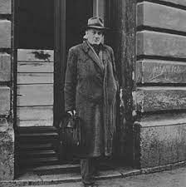
TIN UJEVIĆ
Tin Ujević hrvatski pjesnik rođen u Vrgorcu 1920.godine naslijedio je pjesnički talent od oca. Tin je uvijek nosio svoj šešir.

Slide 5
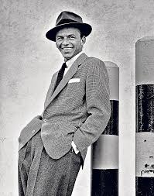
FRANK SINATRA
O NJEMU
Frank Sinatra američki pjevač i glumac rođen 1915.godine nosio je šešir.

Slide 6
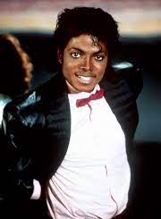
MICHAEL JACKSON
Michael Jackson bio je američki pop pjevač rođen 1958.godine . U mnogim je spotovima nosio šešir.

Slide 7
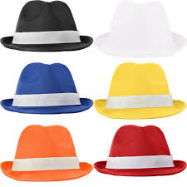
HVALA NA POZORNOSTI!
Izradila Maša Srebrović, 3. a razred
OŠ „Josip Vergilij Perić”
Imotski

